Slide 1
INTERPRET IMPERATIVNÍHO JAZYKA IFJ13
Tým 022, varianta a/3/II
18.12.2013

Slide 2
Řešitelský tým
Vedoucí týmu: Pavel Beran
Členové týmu: Tomáš Vojtěch Martin Fajčík Martin Kalábek Ondřej Soudek

Slide 3
Zadání projektu
Interpret imperativního jazyka IFJ13
Jedná se o podmnožinu jazyka PHP
Implementováno v jazyce C
Podpora vestavěných funkcí
Nutnost pracovat v týmu

Slide 4
Varianta zadání
Tým 022, varianta a/3/II
Specifika zvolené varianty:
Tabulka symbolů: Hashovací tabulka
Řazení řetězce: Shell sort
Hledání v řetězci: Knuth-Morris-Pratt

Slide 5
Vývojová metodologie
Inspirace Scrum metodologií
Schůzky 1x týdně
Zhodnocení práce za uplynulý týden
Diskuze
Plánování práce na následující týden
Bez denních schůzek
Nahrazeny internetovou konferencí

Slide 6
Práce v týmu
Online dokument o aktuálním stavu
Aktuální stav jednotlivých funkcí
Odpovědnost za danou funkci
Aktuální rozhraní jednotlivých funkcí
Webová nástěnka typu wiki
Plánování schůzek
Sdílení zdrojů
Sdílený projektový repozitář
Simultánní vývoj více členy
Verzování a zálohování

Slide 7
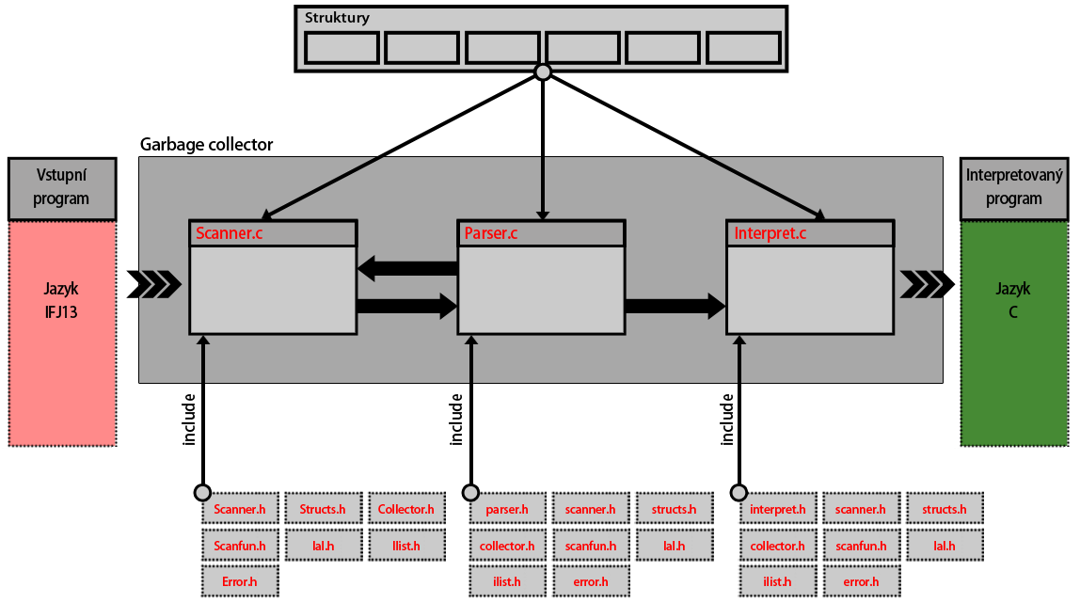
Schéma implementace

Slide 8
Lexikální analyzátor
Realizován pomocí konečného automatu
Vstupem zdrojový program v jazyce IFJ13
Výstupem tokeny
DKA
Celkem 44 stavů
22 koncových stavů → 22 typu tokenů
Viz následující diagram

Slide 9
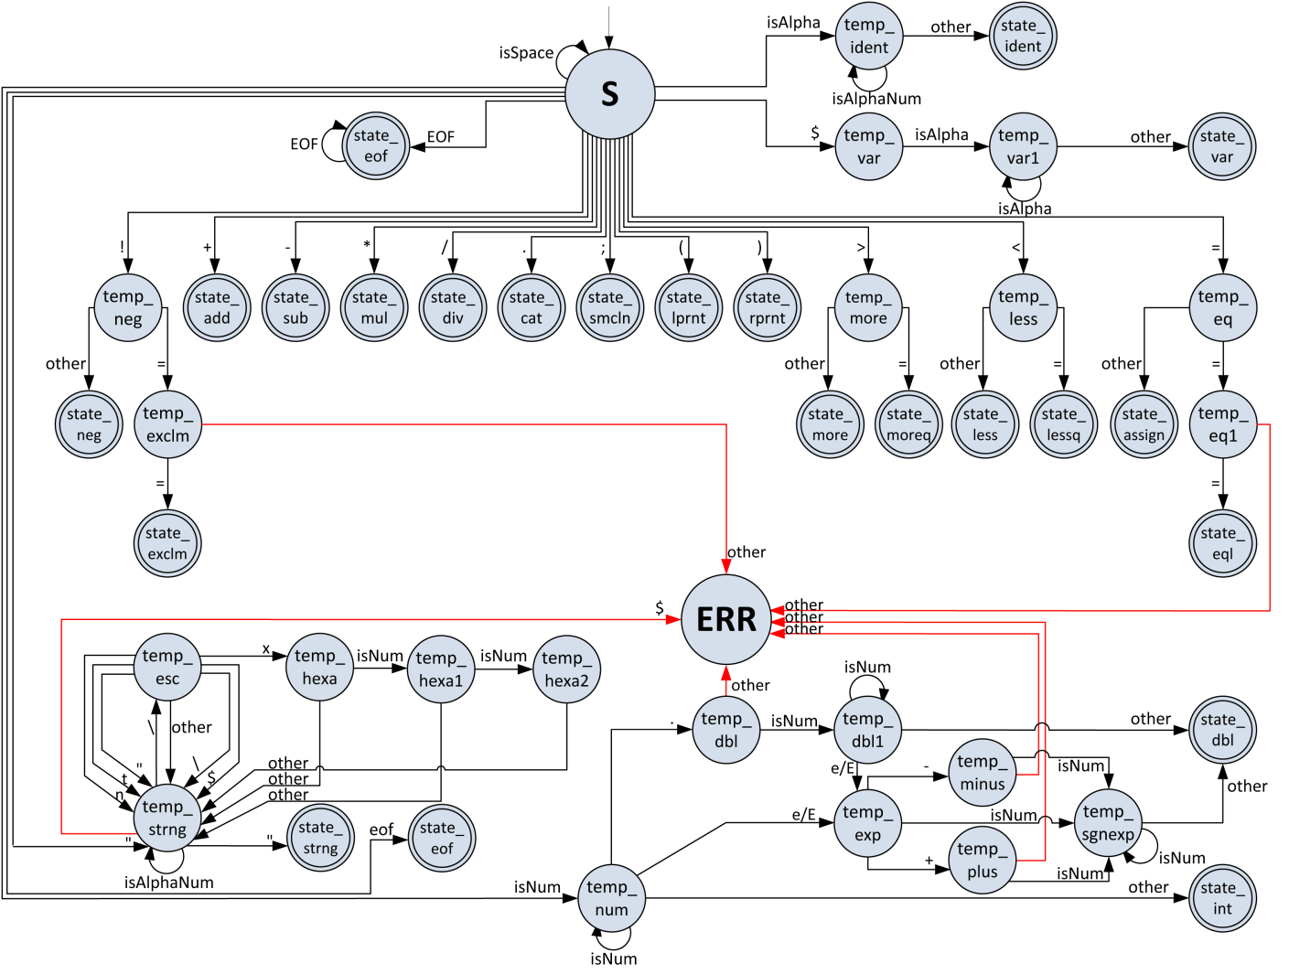
Diagram DKA

Slide 10
Syntaktický analyzátor
Kombinace dvou metod
Rekurzivní sestup
Pro obecnou analýzu
Pomocí LL gramatiky
Precedenční analýza
Pro zpracování výrazů
Pomocí precedenční tabulky
Realizuje část sémantické analýzy

Slide 11
Interpret vnitřního kódu
Realizován rekurzivně
Vhodné pro parametry a návratové hodnoty
Každá instance má svou pomocnou TS
Provádí 3AC
28 typů instrukcí
Vstupem je seznam instrukcí
Výstupem je interpretace programu v jazyce C
Realizuje většinu sémantické analýzy

Slide 12

